Slide 1
Objek Detection Untuk Menghitung Jumlah Kendaraan Menggunakan OpenCv Dengan Metode Haar Cascade
Computer Vision kelompok 1

Slide 2
Our Team
1
4
IRSYAN RAMADHAN
(2104111010040)
NABILA SAFIRA HAMDANI
(2104111010004)
2
5
MUHAMMAD ZUNWANIS SALIM
(2104111010046)
SITI KHADIJAH SARIS
(2104111010006)
3
NUR FADHILAH
(2104111010036)
6
AZMI LAMKARUNA
(2104111010054)

Slide 3

Tampilan Sistem

Slide 4
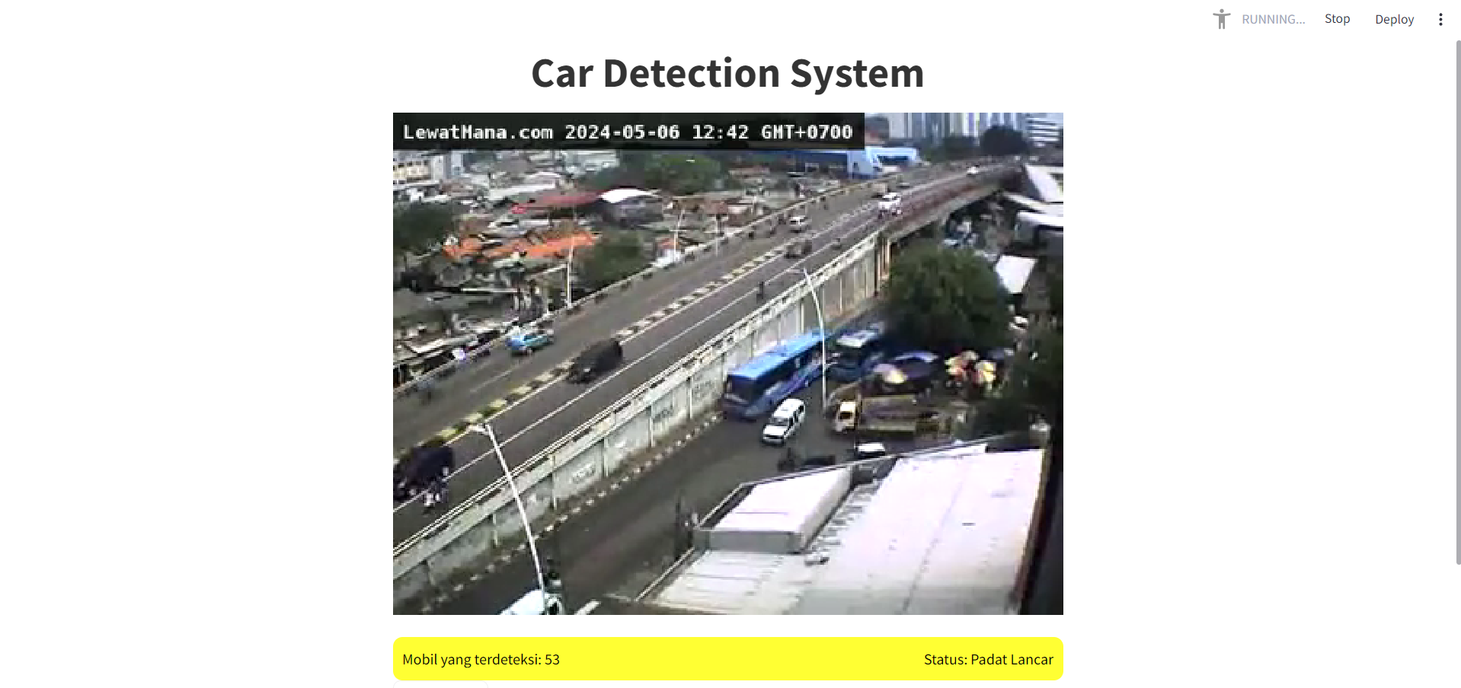
Tampilan Sistem

Slide 5
Thank you

